Slide 1
Web App

Slide 2
00
발표자 소개
Presenter : 차유화
Phone number : 010-5506-8384
Email Address : yhcha.h@gmail.com
GitHub Address : https://github.com/yhcha96
Notes:
Azure App Service에서 제공하는 Web Apps는 엔터프라이즈 급 웹앱을 몇 초만에 구축, 배포 및 확장 할 수있는 완전히 관리되는 플랫폼

Slide 3
Index
Web App
Wordpress로 사이트 만들기
Web App으로 사이트 만들기

Slide 4
01
Web App
정의 및 특징
Web App이란
웹 애플리케이션, REST API 및 모바일 백 엔드를 호스트하는 HTTP 기반 서비스
특징
.NET, Java, PHP, Python 등 원하는 언어로 개발 가능
Windows 및 Linux 기반 환경에서 애플리케이션을 쉽게 실행하고 확장
Autoscaling, Load balancing 기능 내재
Deployment Slot
Notes:
Azure App Service에서 제공하는 Web Apps는 엔터프라이즈 급 웹앱을 몇 초만에 구축, 배포 및 확장 할 수있는 완전히 관리되는 플랫폼

Slide 5
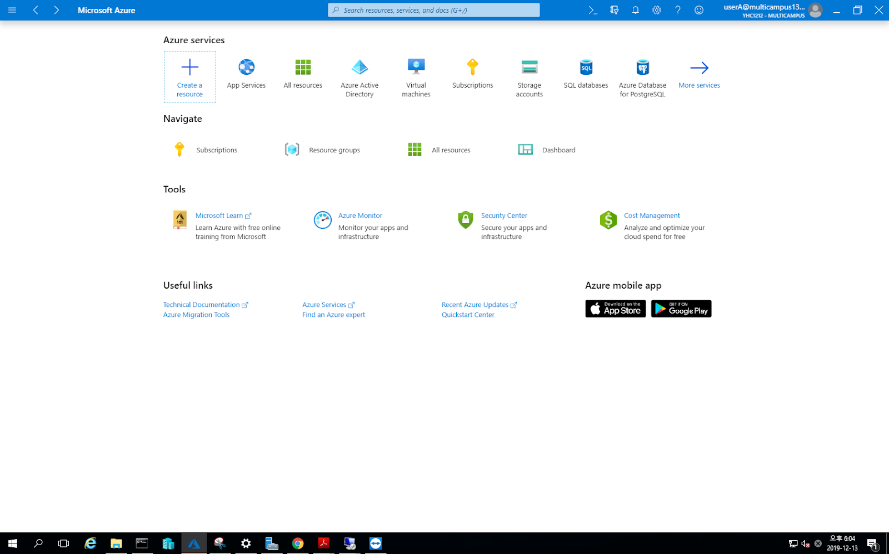
02
WordPress로 사이트 만들기
Azure Portal에 들어가서 ‘Create a resource’ 선택

Slide 6
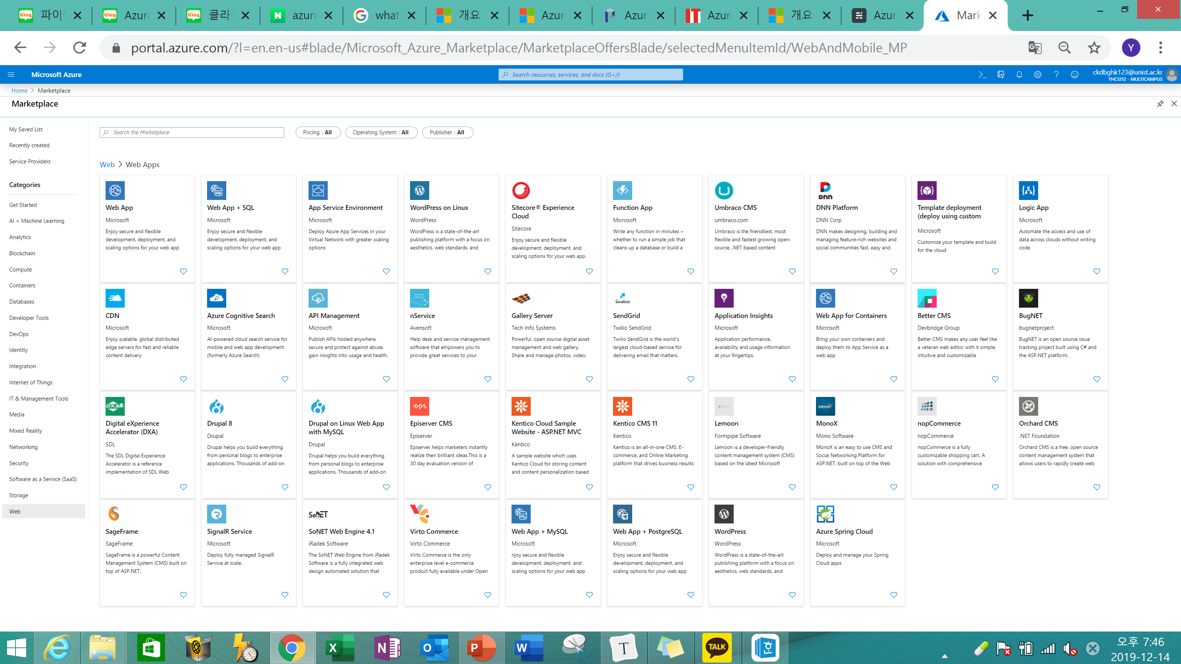
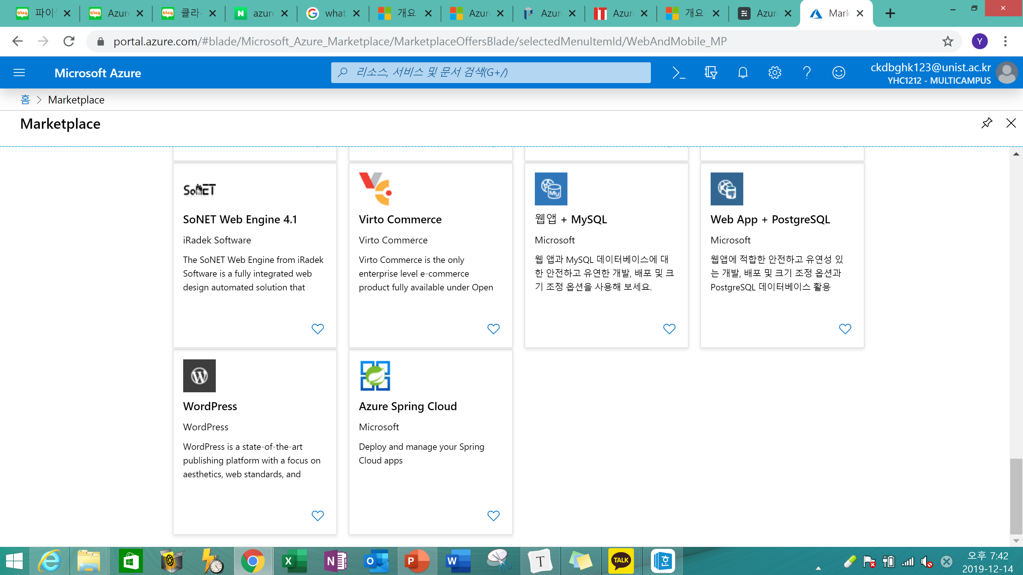
02
WordPress로 사이트 만들기
Web에 있는 WordPress 선택

Slide 7
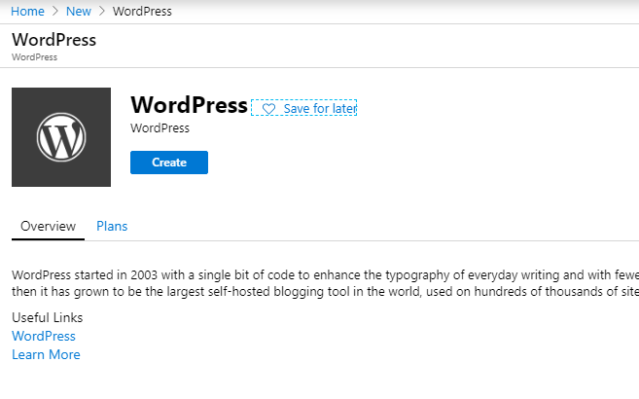
02
WordPress로 사이트 만들기
Create 선택

Slide 8
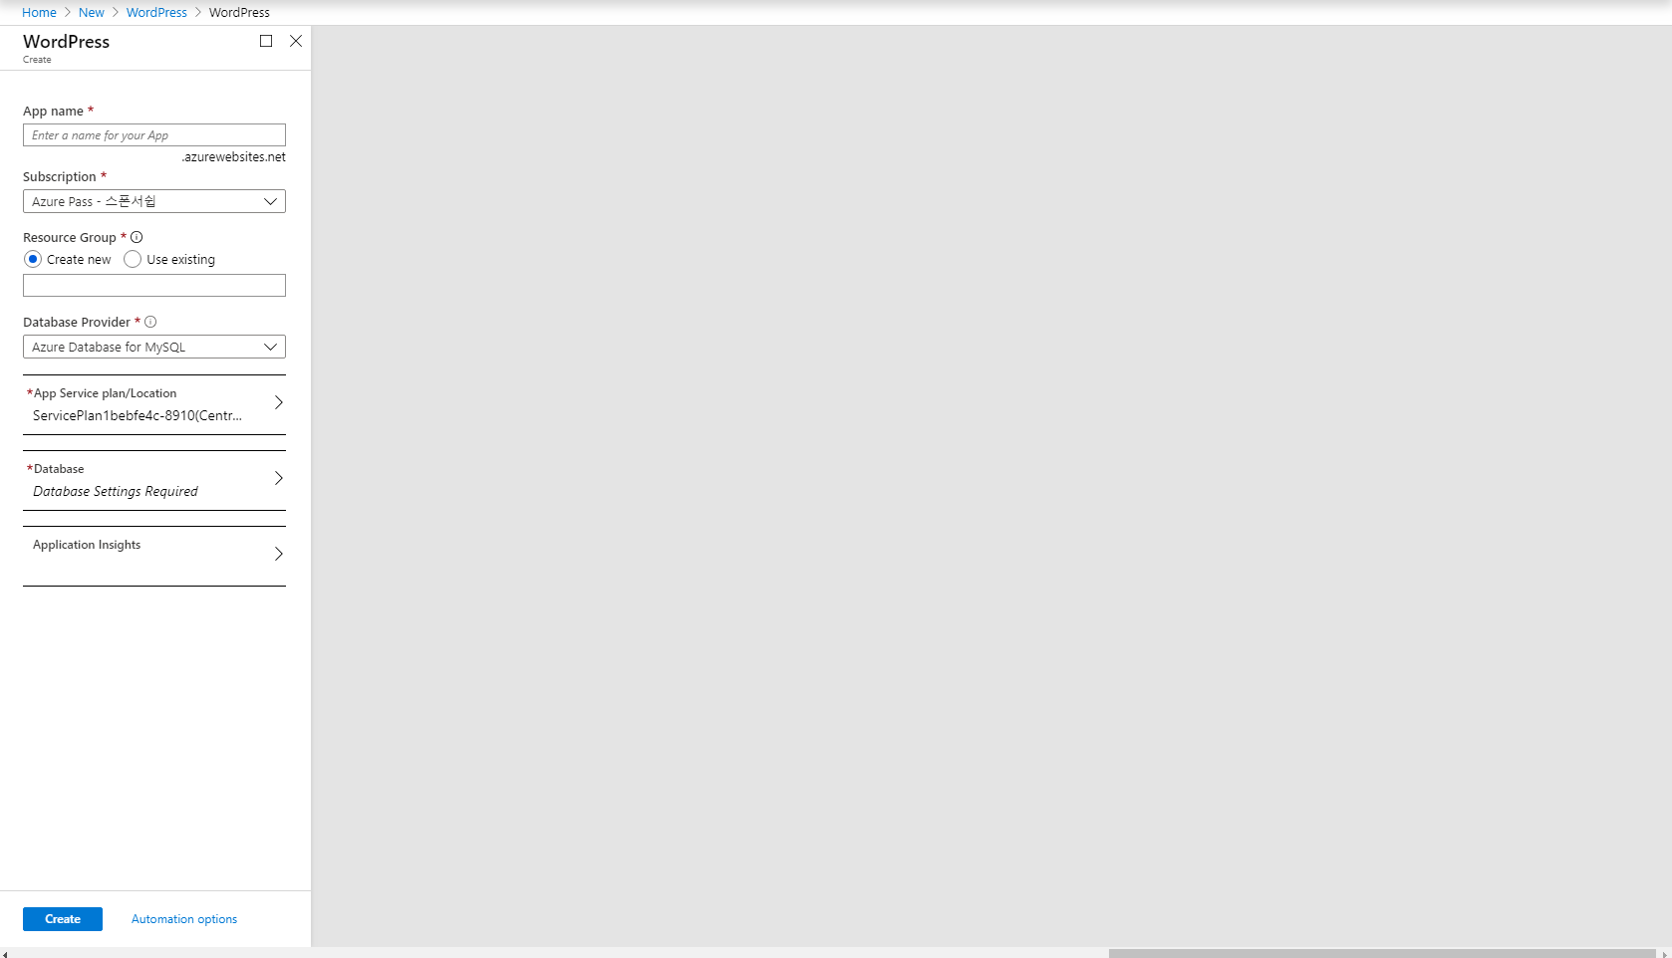
02
WordPress로 사이트 만들기
App name 만들기
Resource Group 기존 리소스 그룹 선택 또는 만들기
Database 비밀번호 설정해주기

Slide 9
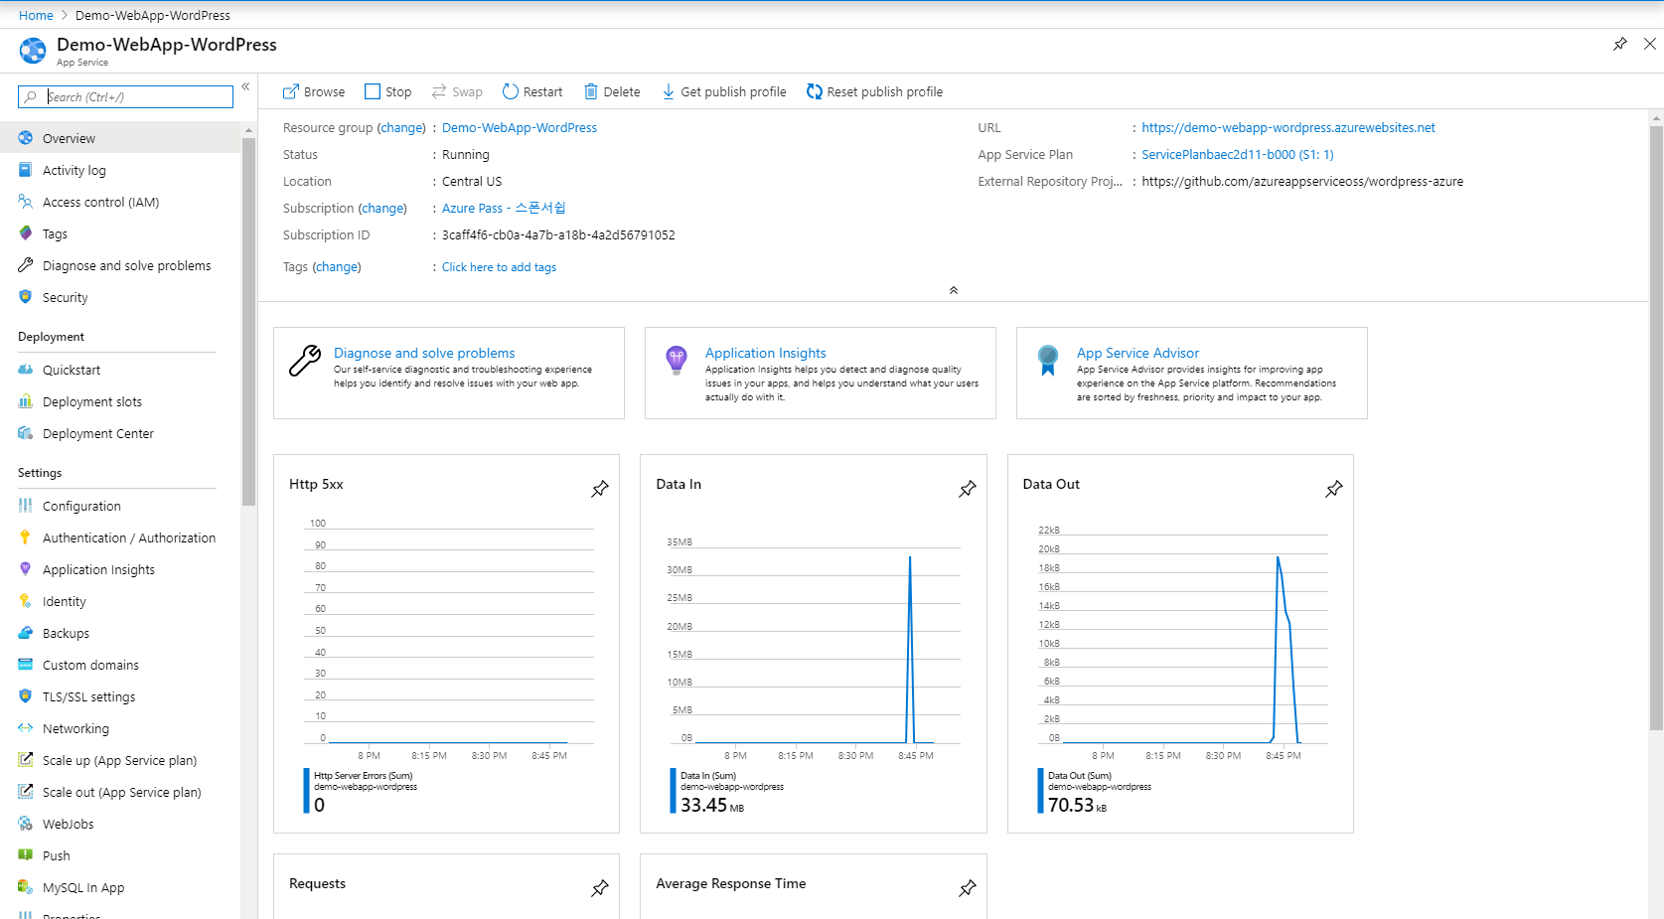
02
WordPress로 사이트 만들기
URL복사해서 웹 브라우저로 접속

Slide 10
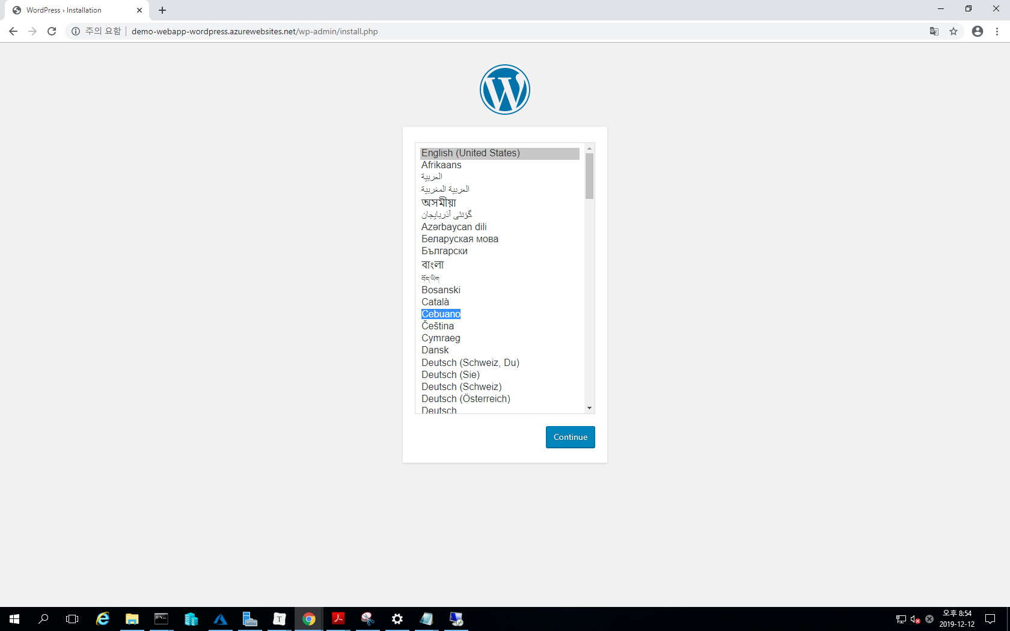
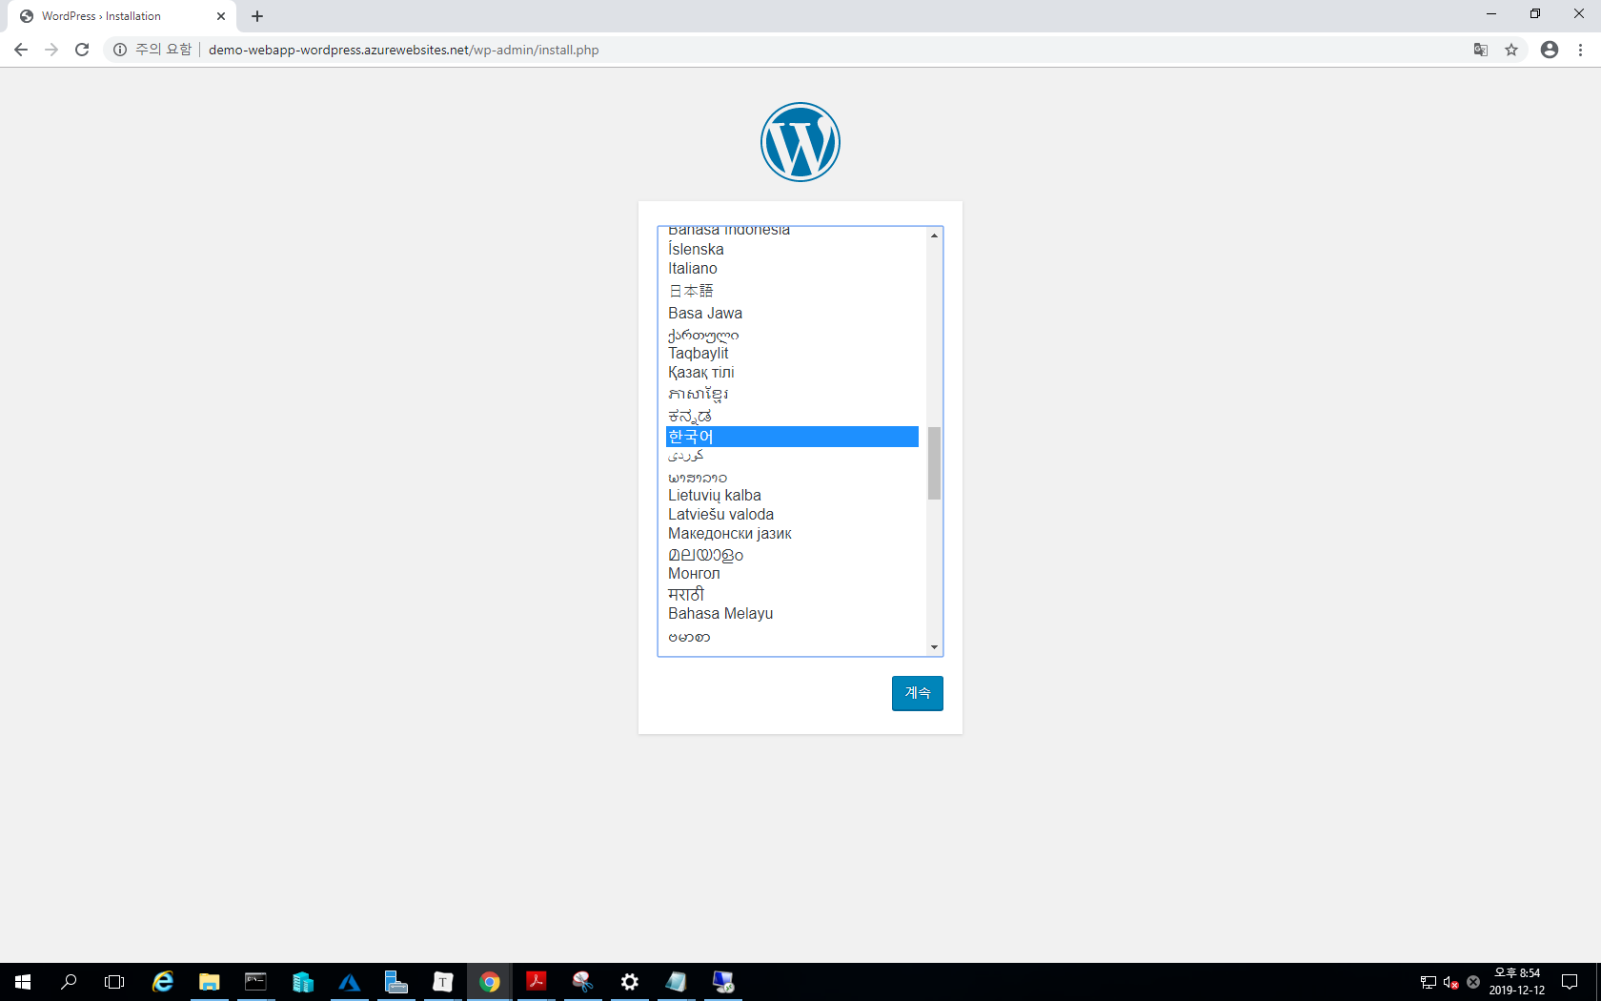
02
WordPress로 사이트 만들기
한국어로 선택 후 Create 클릭

Slide 11
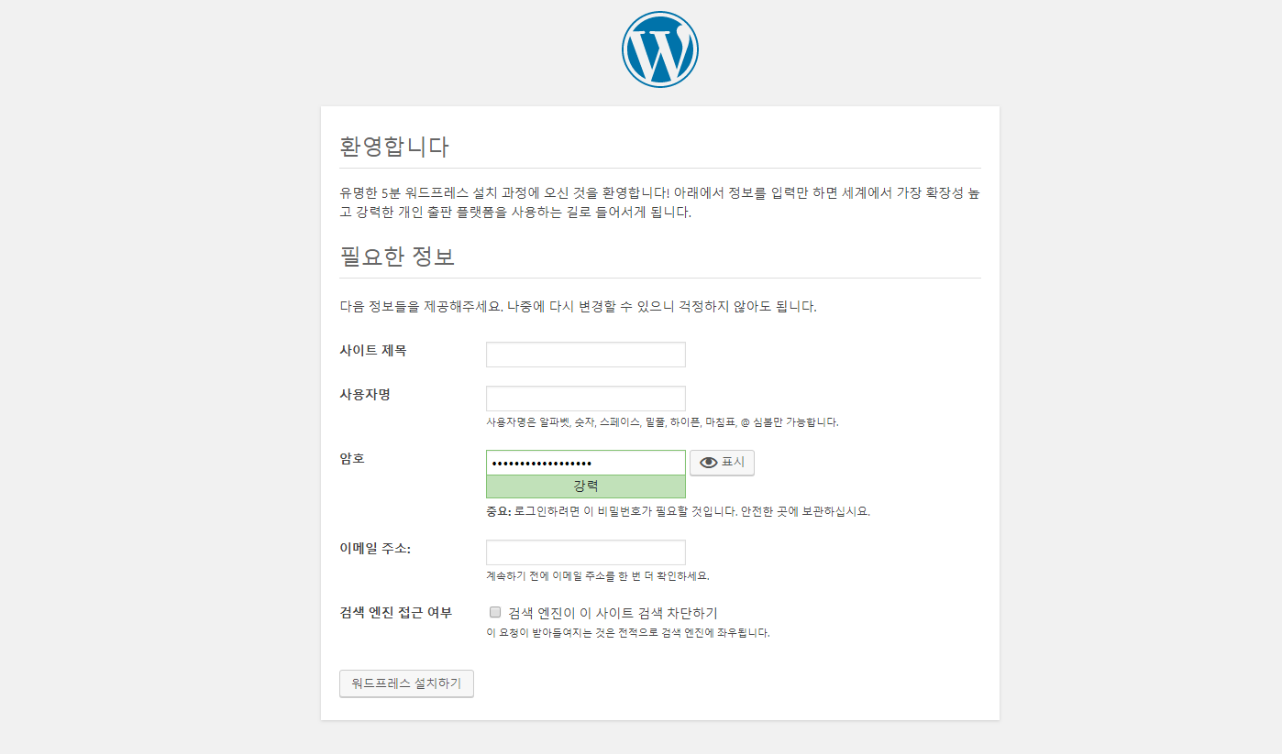
02
WordPress 만들기
사이트 제목, 사용자명, 암호 설정

Slide 12
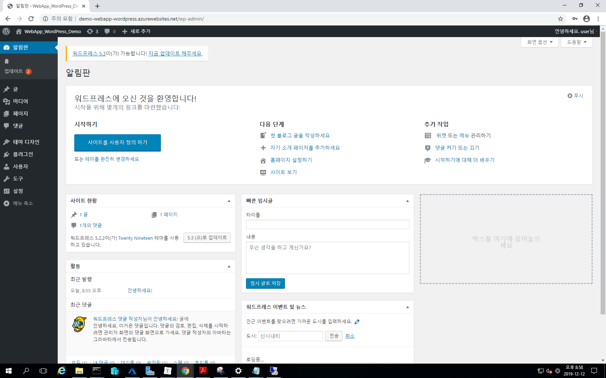
02
WordPress로 사이트 만들기

Slide 13
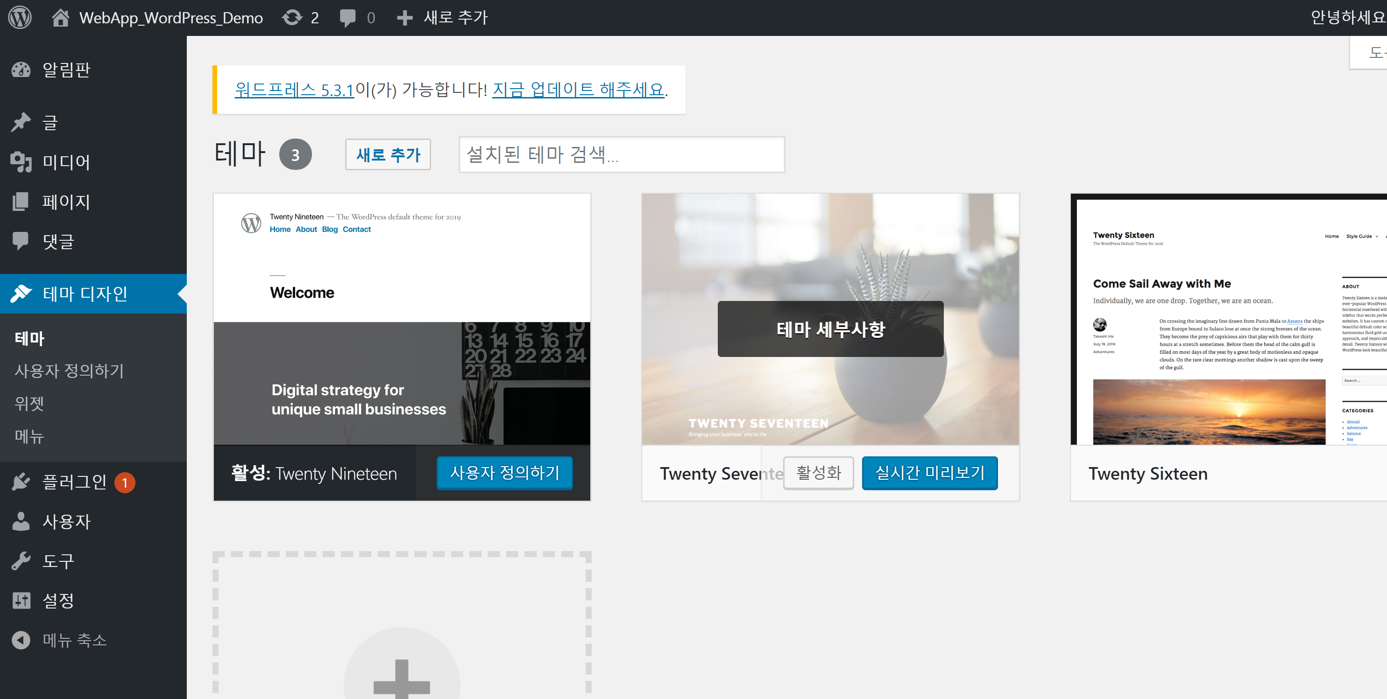
02
WordPress로 사이트 만들기

Slide 14
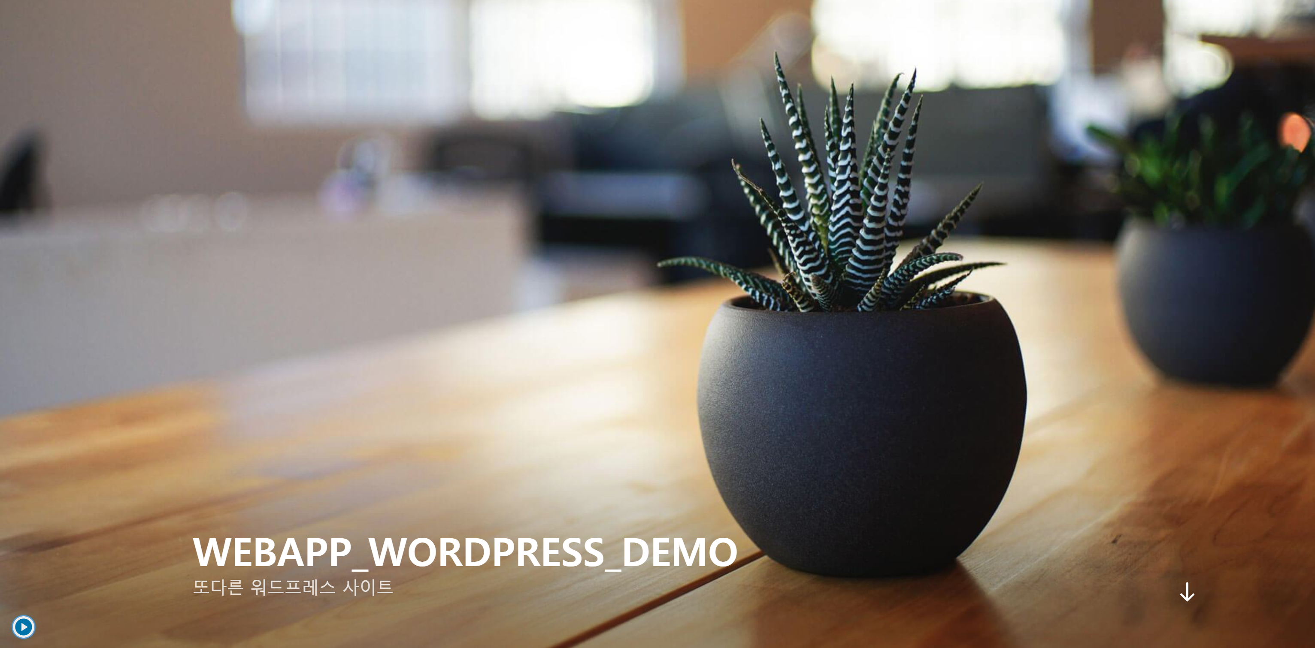
02
WordPress로 사이트 만들기

Slide 15
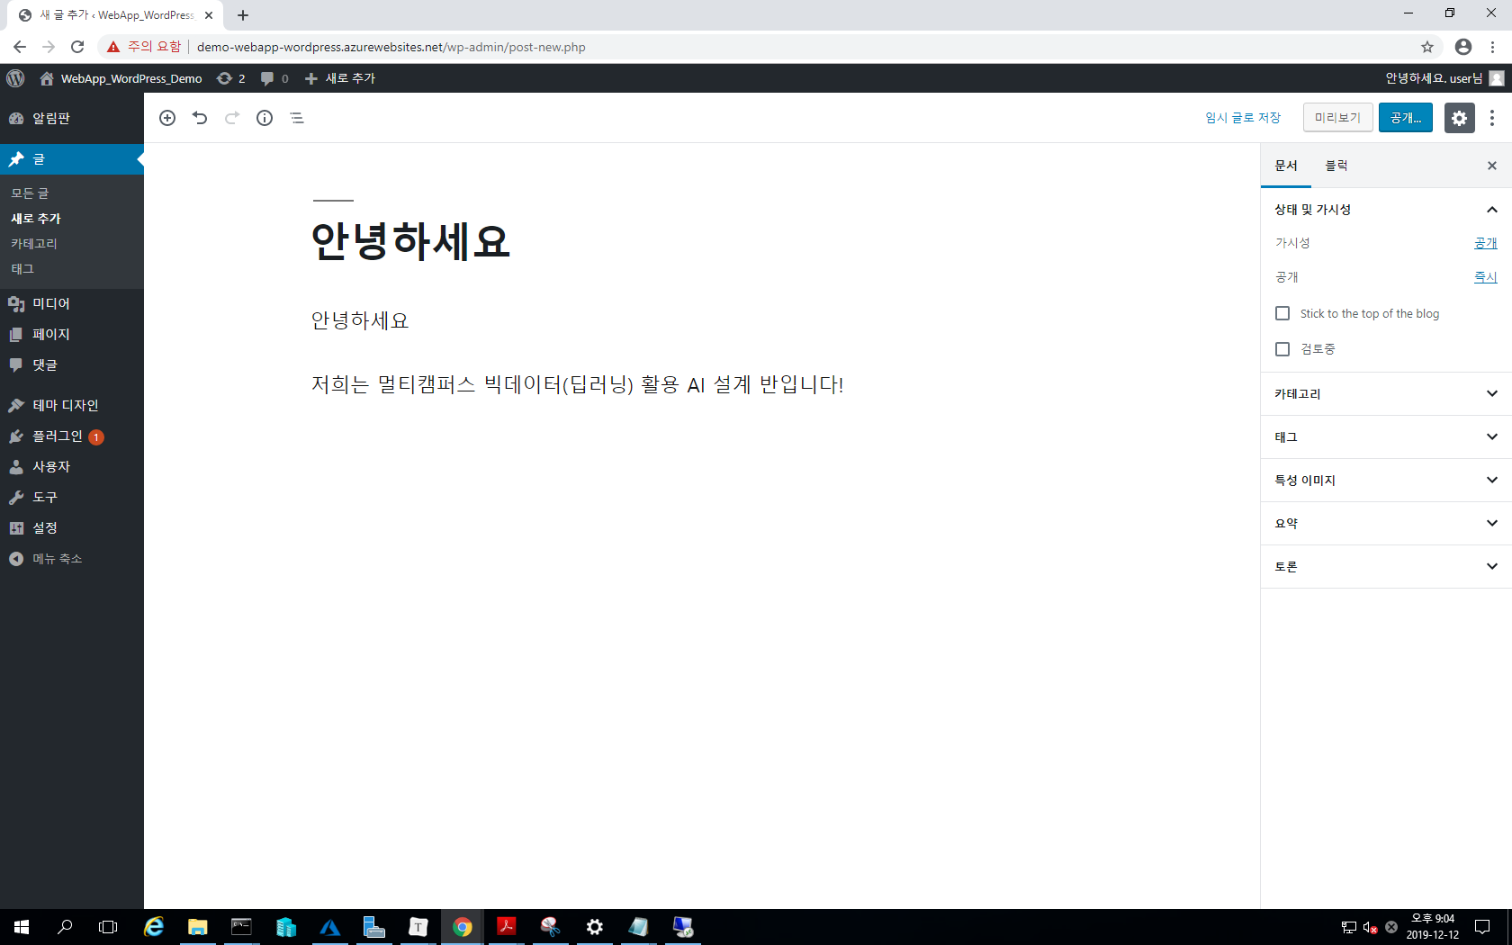
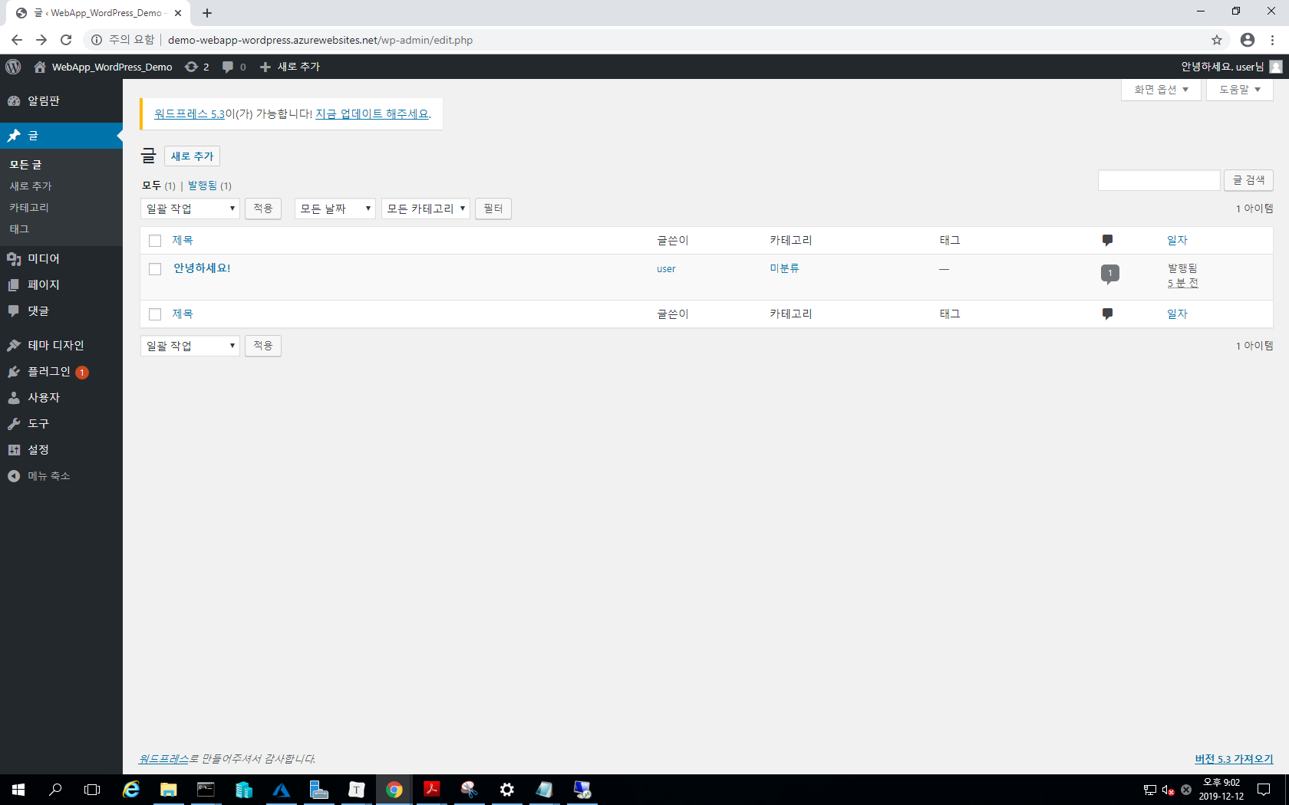
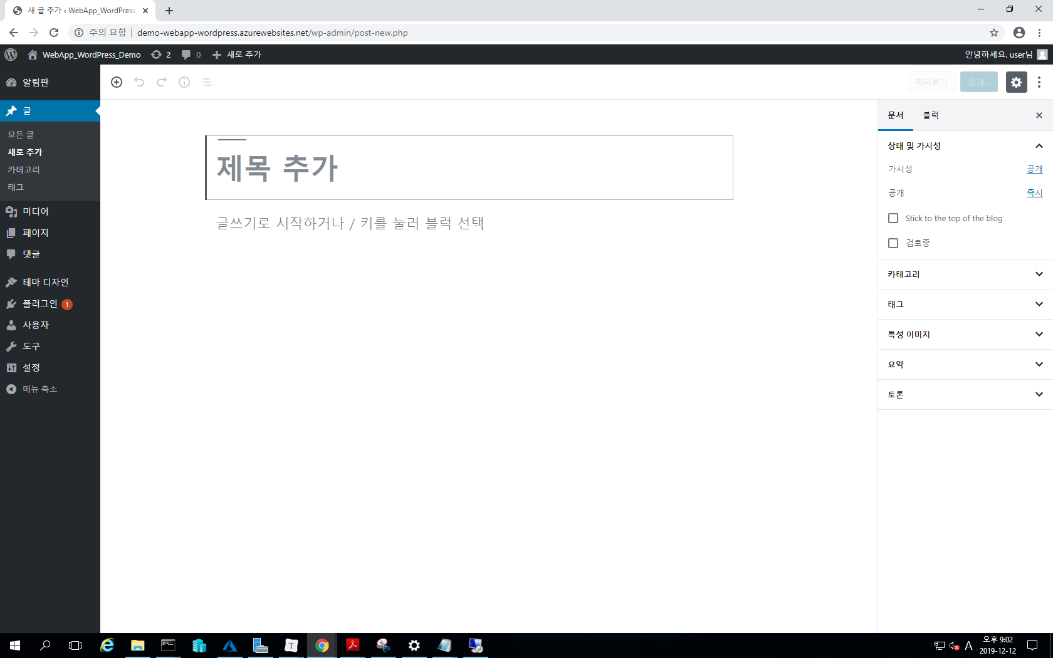
02
WordPress로 사이트 만들기

Slide 16
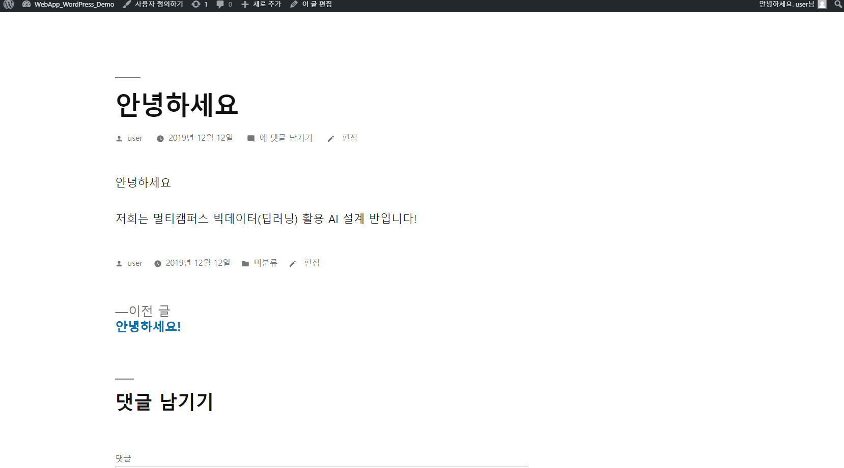
02
WordPress로 사이트 만들기

Slide 17
03
Web App으로 사이트 만들기
Azure Portal에 들어가서 ‘Create a resource’ 선택

Slide 18
03
Web App으로 사이트 만들기
Web에 있는 Word App 선택

Slide 19
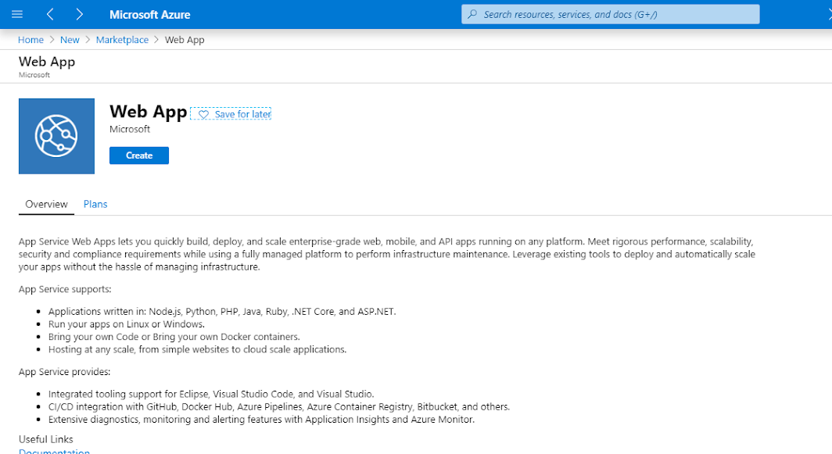
03
Word App으로 사이트 만들기
Create 선택

Slide 20
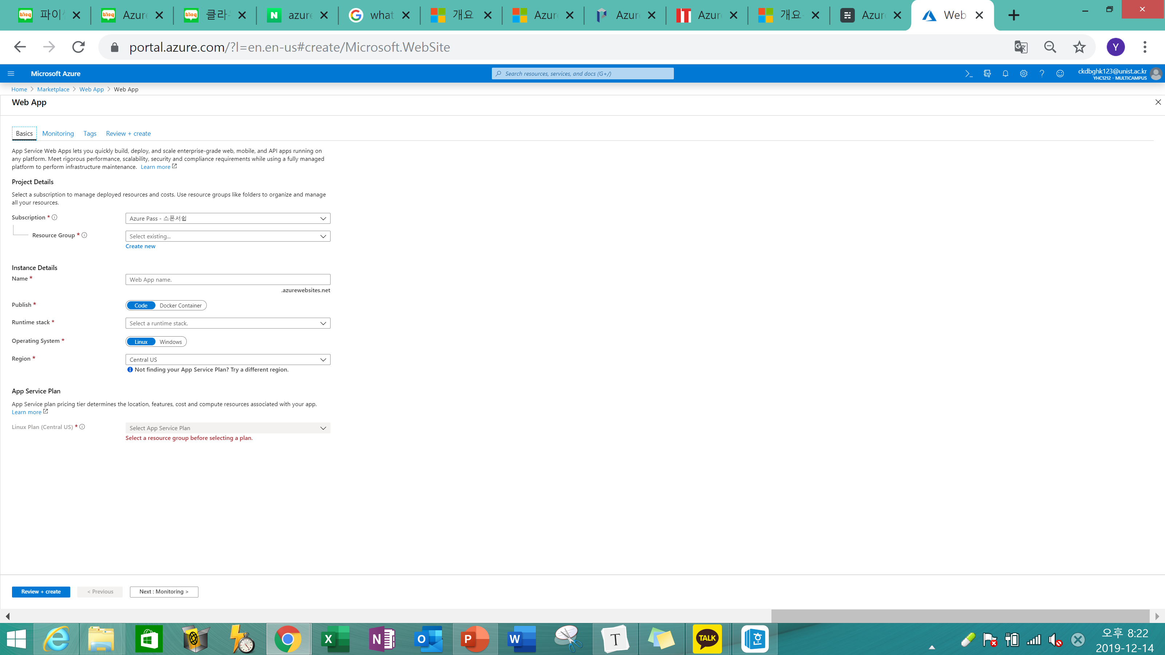
03
Word App으로 사이트 만들기
Resource Group 선택 또는 만들기
Instance Details 설정
Notes:
프로그램 수행중에 필요한 정보들을 저장하는 스택

Slide 21
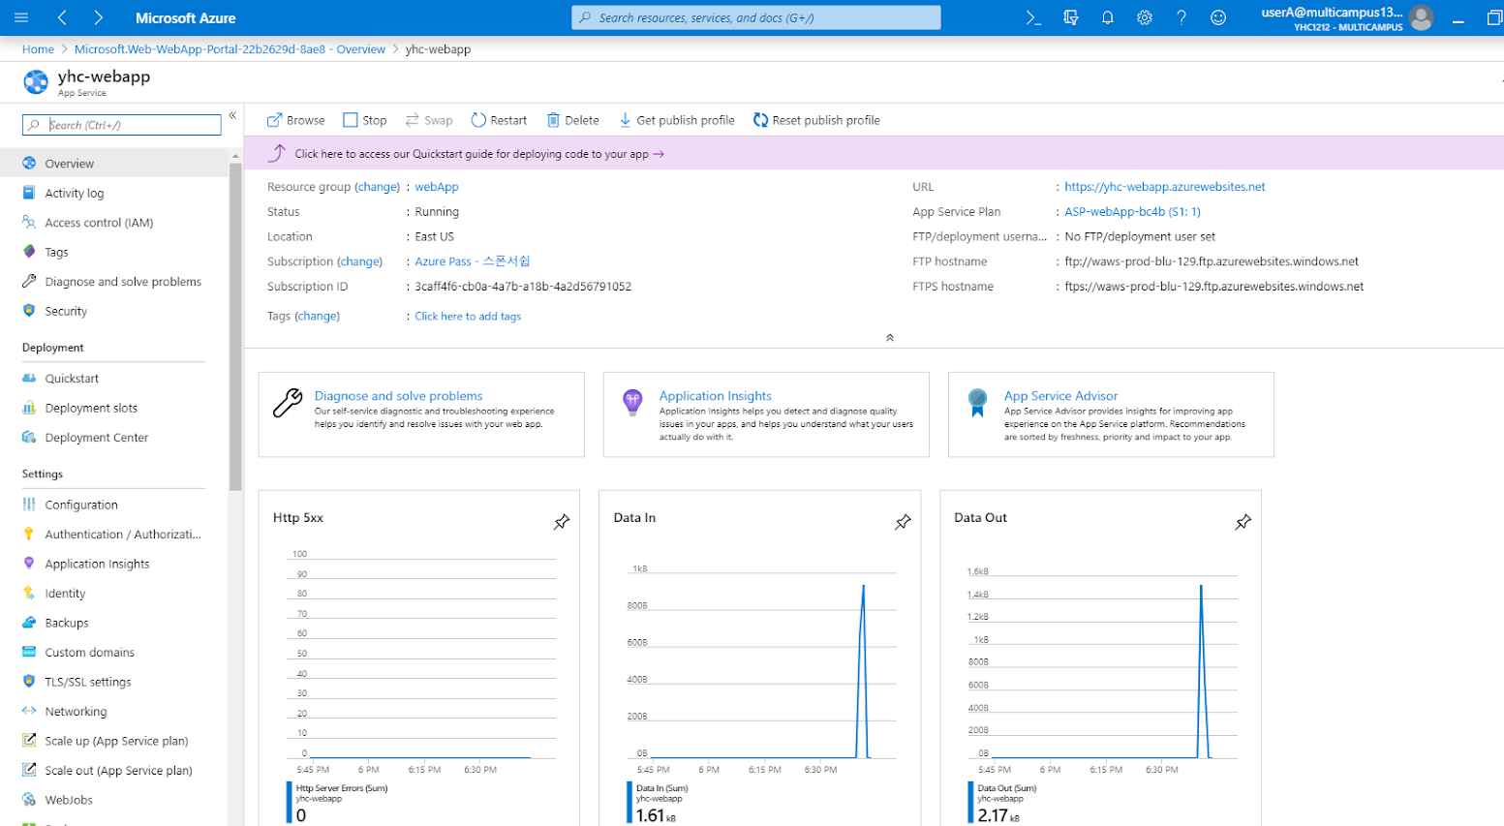
03
Word App으로 사이트 만들기
URL 복사해서 웹 브라우저에 접속

Slide 22
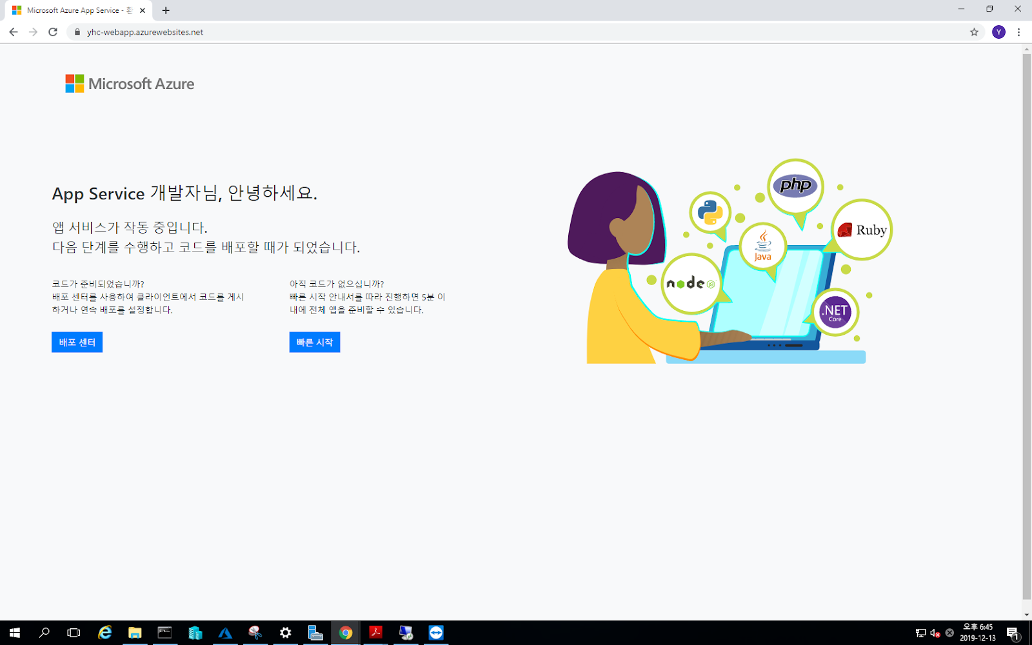
03
Word App으로 사이트 만들기

Slide 23
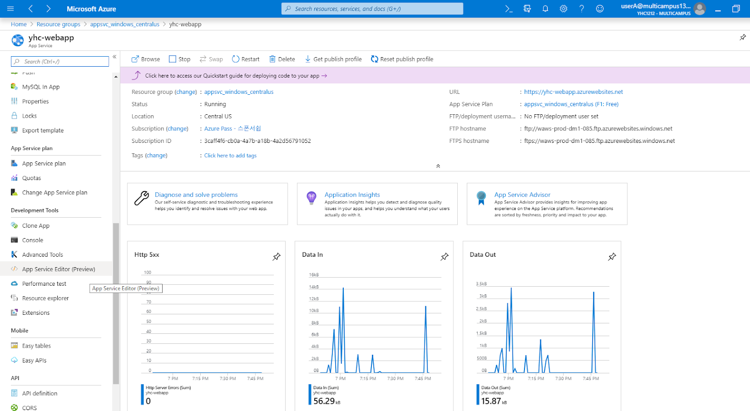
03
Word App으로 사이트 만들기
App Service Editor(Preview) 선택

Slide 24
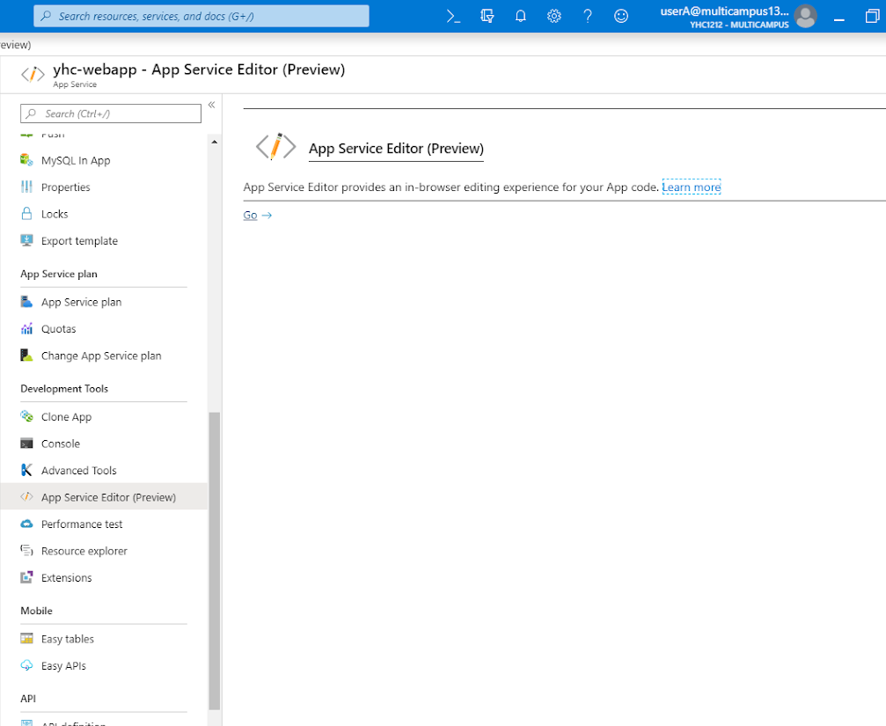
03
Word App으로 사이트 만들기
Go 선택

Slide 25
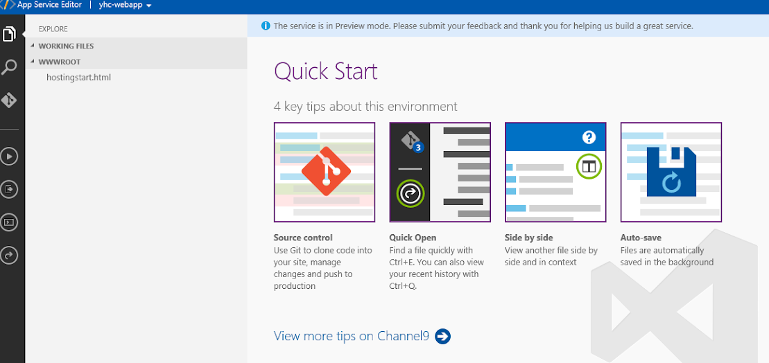
03
Word App으로 사이트 만들기
hostingstart.html 선택

Slide 26
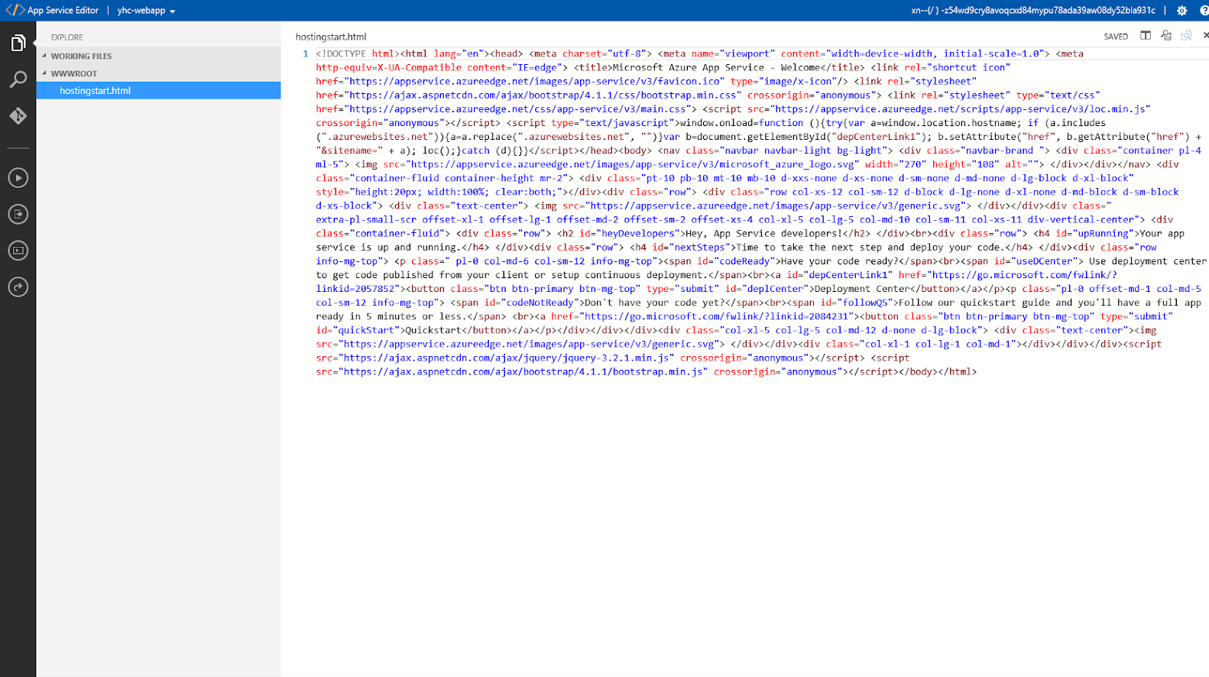
03
Word App으로 사이트 만들기

Slide 27
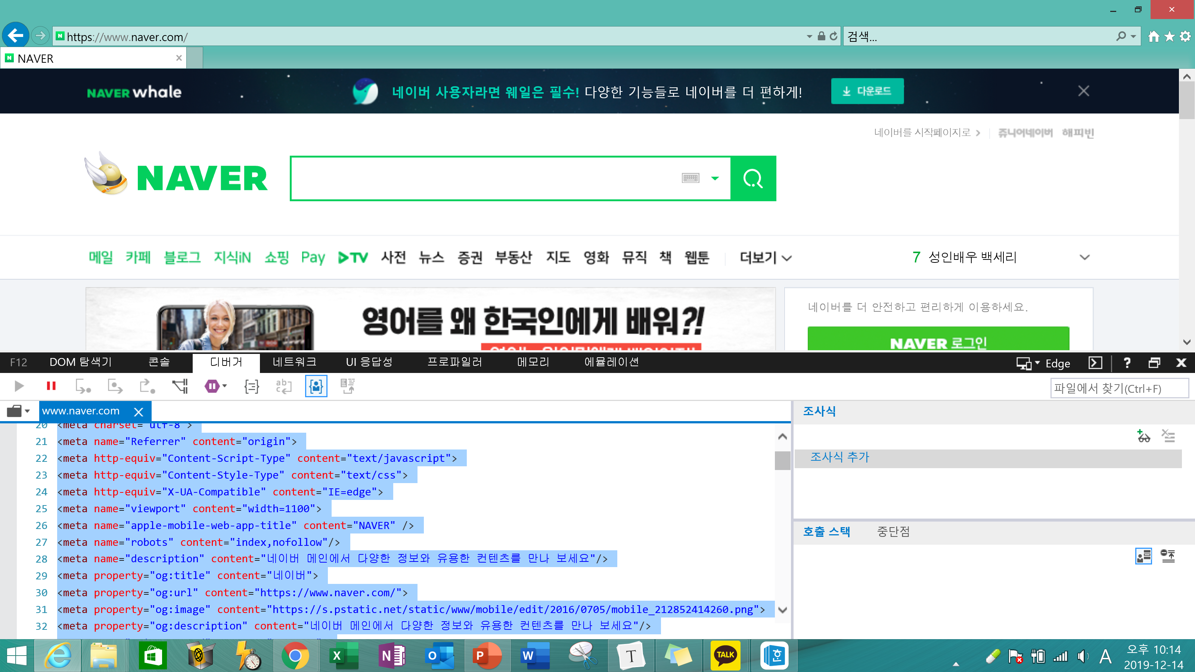
03
Word App으로 사이트 만들기
웹 페이지의 소스코드 복사

Slide 28
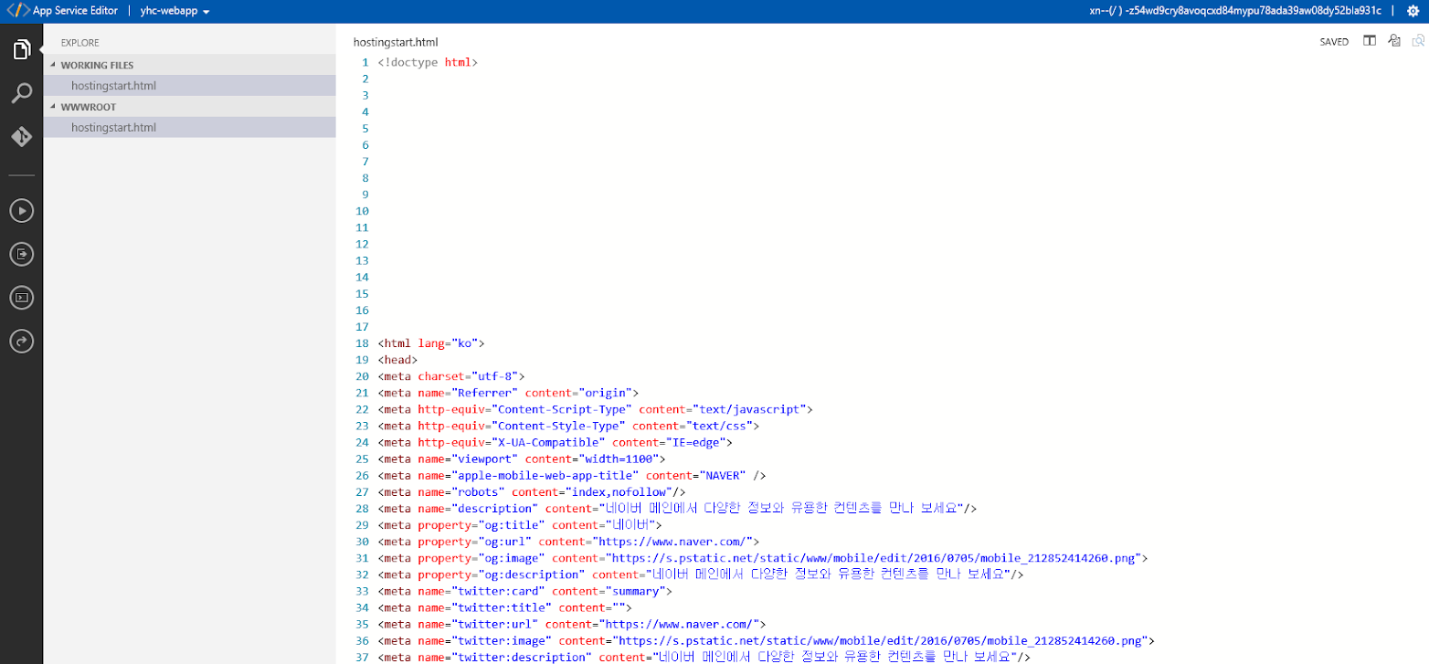
03
Word App으로 사이트 만들기
웹 페이지의 소스코드 붙여 넣고 저장하기

Slide 29
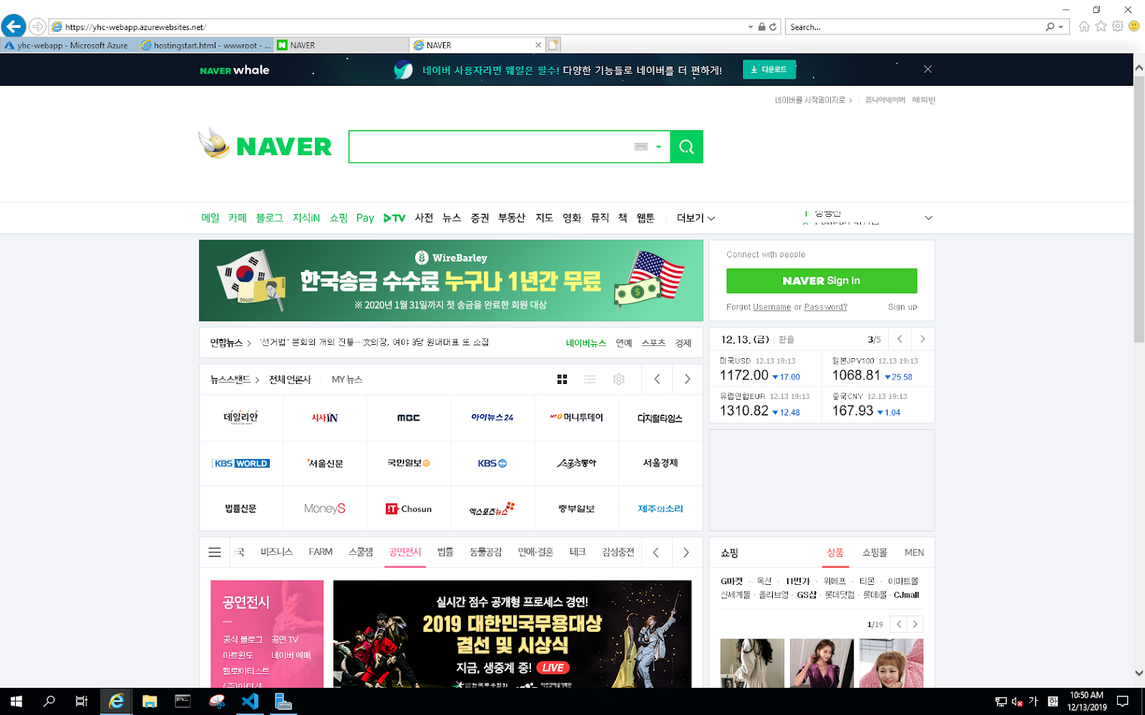
03
Word App으로 사이트 만들기

Slide 30
Q&A

